Slide 1

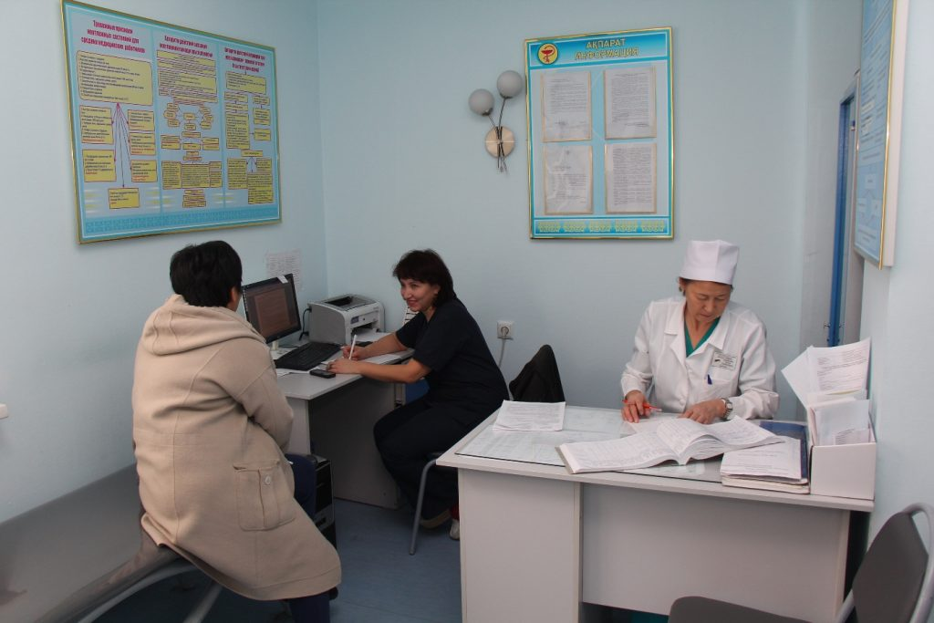
Организация деятельности медицинской сестры
приёмного отделения стационара

Slide 2
Основные нормативные документы, регламентирующие деятельность медицинской сестры приёмного отделения стационара
Профессиональный стандарт «Специалист в области сестринского дела (медицинская сестра/медицинский брат)»
2. «Единые рекомендации по установлению на федеральном, региональном и местном уровнях систем оплаты труда работников государственных и муниципальных учреждений на 2020 год» (утв. решением Российской трехсторонней комиссии по регулированию социально-трудовых отношений от 24.12.2019)

Slide 3
Основные нормативные документы, регламентирующие деятельность медицинской сестры приёмного отделения стационара
3. Приказы субъектов РФ «Об организации работы приёмного отделения стационара» (Приказ МЗ РТ от 20 мая 2015 года № 952 «Об организации работы приёмного отделения»)
4. Приказ Министерства здравоохранения РФ от 2 декабря 2014 г. N 796н "Об утверждении Положения об организации оказания специализированной, в том числе высокотехнологичной, медицинской помощи"

Slide 4
Требования к квалификации
Среднее профессиональное образование по специальности «Лечебное дело», «Акушерское дело», «Сестринское дело», высшее образование по направлению подготовки «сестринское дело» (уровень бакалавриата).
Сертификат специалиста по специальности «Сестринское дело» предъявления требований к стажу работы.

Slide 5
Рекомендуемые штатные нормативы
Штатные нормативы зависят от вида и мощности стационара. При этом рекомендуется:
Для больницы участковой -
1 должность медицинской сестры на 150 – 250 коек, свыше 250 до 600 коек - 1 круглосуточный пост.

Slide 6
Рекомендуемые штатные нормативы
Для больницы районной -
1 должность медицинской сестры на 150 – 250 коек, свыше 250 - 1 круглосуточный пост.

Slide 7
Рекомендуемые штатные нормативы
Для больницы городской -
1 должность медицинской сестры на 150 – 250 коек, свыше 250 до 600 коек - 1 круглосуточный пост и дополнительно по 1 должности на каждые последующие 100 коек

Slide 8
Рекомендуемые штатные нормативы
Для больницы СМП –
- 1 круглосуточный пост

Slide 9
Рекомендуемые штатные нормативы
Для больницы республиканской (областной, краевой) –
- 150 - 250 коек - 1 должность;
- свыше 250 до 600 коек - 1 круглосуточный пост;
- свыше 600 коек - 1 круглосуточный пост на 600 коек и дополнительно по 1 должности на каждые последующие 100 коек

Slide 10
Должностные обязанности
Знакомится с направлением больного, поступившего в приемное отделение, и сопровождает его в кабинет врача
Заполняет паспортную часть медицинской карты стационарного больного
Осматривает больного на педикулёз
Производит измерение температуры тела больного

Slide 11
Должностные обязанности
Выполняет процедуры и манипуляции, назначенные врачом
Помогает больным во время осмотра врачом
Осуществляет по указанию врача вызов консультантов и лаборантов в приемное отделение.
Передаёт телефонограммы в отделение полиции, экстренные извещения в органы Роспотребнадзора об инфекционных заболеваниях

Slide 12
Должностные обязанности
Следит за качеством санитарной обработки больных
Осуществляет забор биологических материалов для лабораторных исследований
Получает у старшей медицинской сестры медикаменты и обеспечивает их хранение

Slide 13
Должностные обязанности
Следит за санитарным состоянием приёмного отделения (приёмного покоя)
Контролирует работу младшего медицинского персонала
Осуществляет ведение медицинской документации
Осуществляет сбор и утилизацию медицинских отходов

Slide 14
Должностные обязанности
Осуществляет мероприятия по соблюдению санитарно-гигиенического режима в помещении, правил асептики и антисептики, условий стерилизации инструментов и материалов, мероприятия по предупреждению постинъекционных осложнений, гепатита, ВИЧ-инфекции.

Slide 15
При оценке эффективности работы медицинской сестры приёмного отделения стационара рекомендуется использовать в пределах компетенции следующие критерии её деятельности:
Внешний вид медсестры и состояние рабочего места (грамотно оборудованное рабочее место, оснащение, наличие всех принадлежностей, внешний вид согласно этическому кодексу)
Соблюдение стандартов ведения медицинской документации

Slide 16
При оценке эффективности работы медицинской сестры приёмного отделения стационара рекомендуется использовать в пределах компетенции следующие критерии её деятельности:
Соблюдение стандартов выполнения сестринских манипуляций
Учёт и хранение медикаментов (сроки хранения, правильность хранения по группам медикаментов, наличие минимального медикаментозного запаса).

Slide 17
При оценке эффективности работы медицинской сестры приёмного отделения стационара рекомендуется использовать в пределах компетенции следующие критерии её деятельности:
Соблюдение санитарно-эпидемиологического режима и мероприятий в приёмном отделении стационар (гигиеническая обработка рук, дезинфекция, предстерилизационная очистка, стерилизация, кварцевание, соблюдение асептики и антисептики, своевременное прохождение периодического медицинского осмотра)

Slide 18
При оценке эффективности работы медицинской сестры приёмного отделения стационара рекомендуется использовать в пределах компетенции следующие критерии её деятельности:
Своевременное и правильное выполнение врачебных назначений
Повышение профессионального уровня (обучение на курсах повышения квалификации, активное участие в больничных конференциях и занятиях)

Slide 19
При оценке эффективности работы медицинской сестры приёмного отделения стационара рекомендуется использовать в пределах компетенции следующие критерии её деятельности:
Соблюдение медицинской этики и деонтологии (взаимоотношение в коллективе, соблюдение врачебной тайны, уважение к вероисповеданию, индивидуальный подход к каждому пациенту)
Знание и выполнение мероприятий при возникновении пожара и ЧС и др.
Удовлетворённость пациентов

Slide 20

СПАСИБО ЗА ВНИМАНИЕ!

